Slide 1

СИСТЕМА УПРАВЛЕНИЯ КОНТЕНТОМ JOOMLA! КАК ИНСТРУМЕНТ СОЗДАНИЯ И РАЗМЕЩЕНИЯ В СЕТИ САЙТА МЕЧЕТИ «ТАКВА»
Нугуманов Мухаммад Ахтарович

Slide 2

Проблема исследования: каковы возможности системы управлением контентом Joomla! в создании и размещение в сети сайта для мечети «Таква».

Slide 3
Тема исследования: Система управление контентом Joomla! как инструмент создания и размещения в сети сайта мечети «Таква».

Slide 4
Цель исследования: Cоздание сайта и размещение в сети сайта с помощью системы управление контентом Joomla!.

Slide 5
Объект исследования: Система управления контентом Joomla!.
Предмет исследования: процесс создания и размещения в сети сайт для мечети «Таква».

Slide 6
Гипотеза исследования: мы предлагаем, что создание и размещение в сети сайта для мечети «Таква» с помощью системы управления контентом Joomla! имеет свои особенности.

Slide 7
Задачи исследования:
1) изучить понятия создания и размещения в сети сайта, требования к его созданию;
2) обзор и изучение системы управления контентом Joomla!;
3) изучить особенности создание и размещения в сети сайта;
4) создание и размещение в сети сайта при помощи системы управления контентом Joomla!.

Slide 8
Методы исследования: анализ специальной методической литературы, опрос, беседа, оценка компетентных судей, независимая экспертиза.

Slide 9
Этапы выполнения работы:
I этап: Выбор темы.
II этап: Сбор сведений и информации.
III этап: Постройка планы работы.
IV этап: Разработка и реализация содержания.
V этап: Написание пояснительной записки курсового проекта.
VI этап: Оформление проекта.
VII этап: Представление конечного варианта и его защита.

Slide 10
Теоретическая значимость исследование заключается в том, что нами раскрыты сущности понятий системы управления контентом, хостинга и домена сайта «Таква», сделан обзор системы управления контентом Joomla! и его настройки, изучены требования к его созданию и возможности системы управления контентом Joomla! для создания и размещение в сети сайта.
Практическая значимость исследование заключается в том, что разработан дизайн и создан сайт для мечети «Таква», который в дальнейшим будет использоваться мечетью как главный сайт организации.

Slide 11
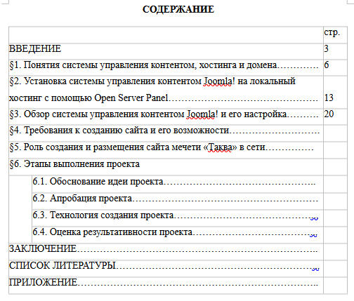
СОДЕРЖАНИЕ

Slide 12
§1. Понятия системы управления контентом, хостинга и домена

Slide 13
§2. Установка системы управления контентом Joomla! на локальный хостинг с помощью Open Server Panel

Slide 14
§3. Обзор системы управления контентом Joomla! и его настройка

Slide 15
§4 Требования к созданию сайта и его возможности

Slide 16
§5. Роль создания и размещения сайта мечети «Таква» в сети

Slide 17
Сайт мечети Таква
Ссылка на дизайн сайт мечети Таква - Masjid-Takva
Ссылка на сайт мечеть таква в сети - Masjid-Takva

Slide 18
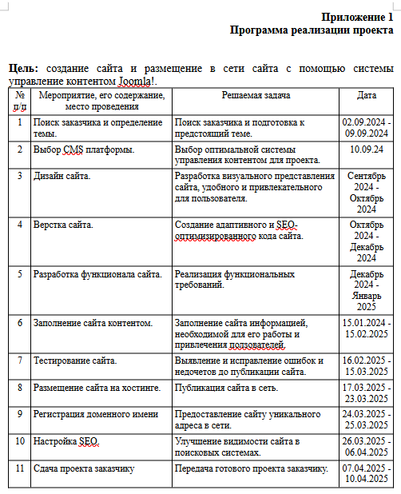

Slide 19
Спасибо за прасмотр!!!

Slide 20
СИСТЕМА УПРАВЛЕНИЯ КОНТЕНТОМ JOOMLA! КАК ИНСТРУМЕНТ СОЗДАНИЯ И РАЗМЕЩЕНИЯ В СЕТИ САЙТА МЕЧЕТИ «ТАКВА»
Нугуманов Мухаммад Ахтарович

